Slide 1
Toutes les questions classées
Questions classées sélection 1
Questions classées sélection 2
Questions mélangées
1
Questions mélangées
2
Questions mélangées
3
Questions mélangées
4
Inférences et questions
Ressources tirées du site graine de livre , s’entraîner à comprendre
« lecture compréhension: faire dess inférences »

Slide 3
Où?

Slide 4
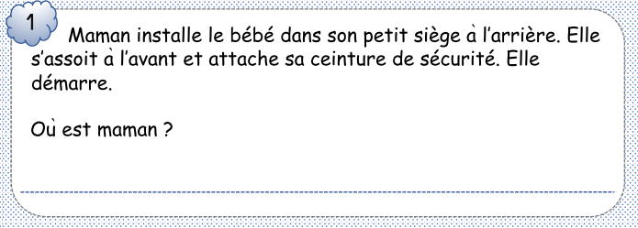
Dans une voiture

Slide 5
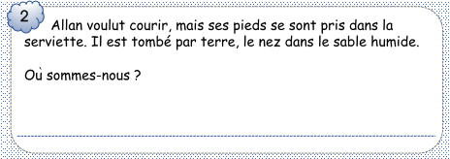
À la plage

Slide 6
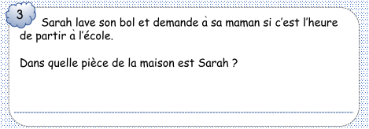
Dans la cuisine

Slide 7
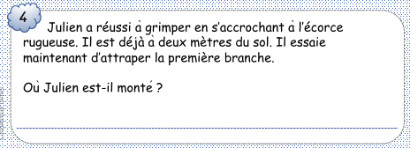
Dans un arbre

Slide 8
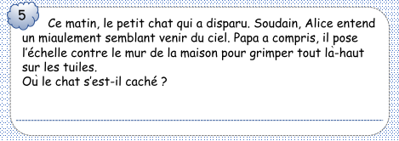
Sur le toit

Slide 9
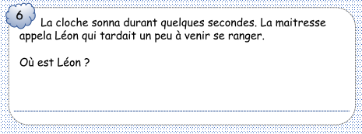
Dans la cour de l’école

Slide 10
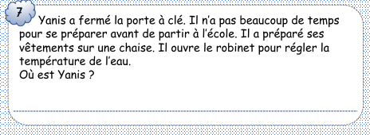
Dans la salle de bain

Slide 11
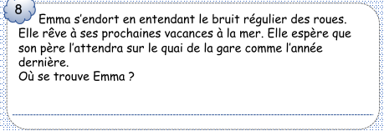
Dans le train

Slide 12
Quand?

Slide 13
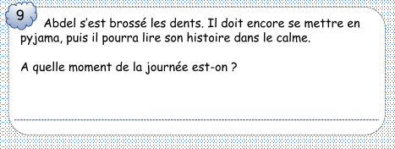
Le soir

Slide 14
En automne

Slide 15
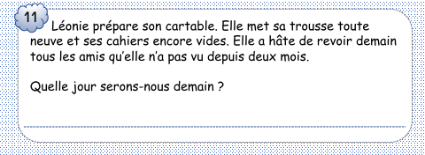
Le jour de la rentrée des classes

Slide 16
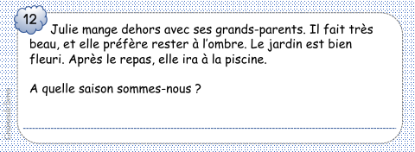
En été

Slide 17
Dans une voiture
Ce sera noël

Slide 18
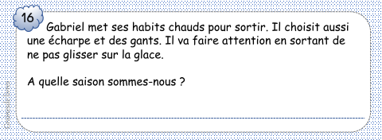
Dans une voiture
En hiver

Slide 19
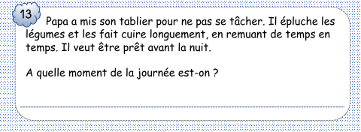
En fin d’après-midi ou en début de soirée

Slide 20
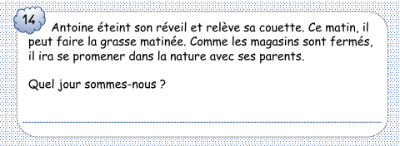
dimanche

Slide 21
Qui?

Slide 22
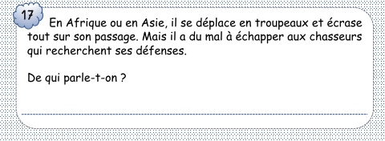
Dans une voiture
D’un éléphant

Slide 23
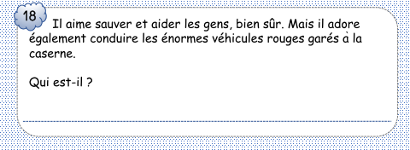
Dans une voiture
Le pompier

Slide 24
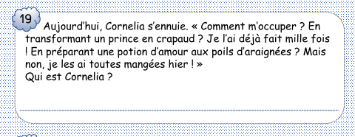
Dans une voiture
Une sorcière

Slide 25
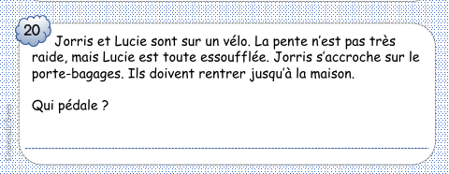
Dans une voiture
Lucie

Slide 26
Dans une voiture
Médecin (ou docteur)

Slide 27
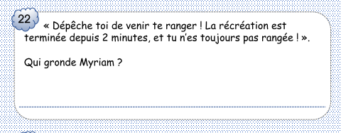
Dans une voiture
La maîtresse

Slide 28
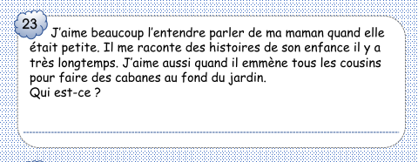
Dans une voiture
Mon grand-père

Slide 29
Dans une voiture
Quoi?

Slide 30
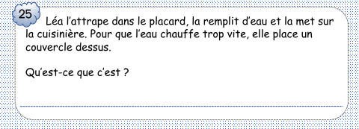
Dans une voiture
La casserole

Slide 31
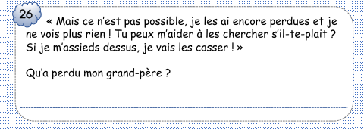
Dans une voiture
Ses lunettes

Slide 32
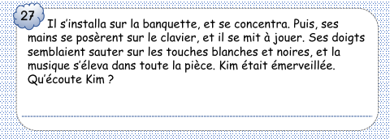
Dans une voiture
Le piano

Slide 33
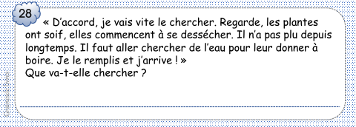
Dans une voiture
Un arrosoir

Slide 34
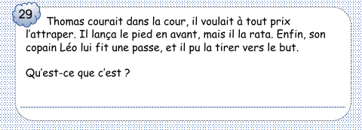
Dans une voiture
Une balle

Slide 35
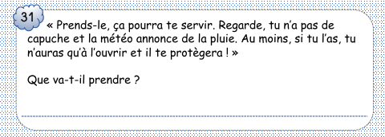
Dans une voiture
Un parapluie

Slide 36
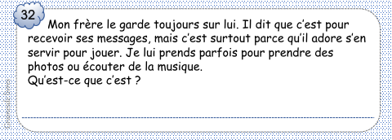
Dans une voiture
Un téléphone portable

Slide 37
Dans une voiture
Que fait…?

Slide 38
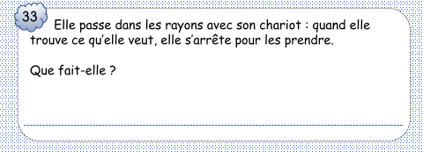
Dans une voiture
Elle fait ses courses

Slide 39
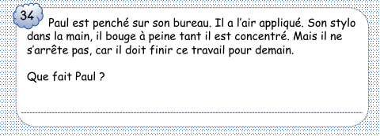
Dans une voiture
Il fait ses devoirs

Slide 40
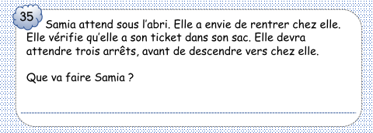
Dans une voiture
Elle va prendre le bus

Slide 41
Dans une voiture
Une balle

Slide 42
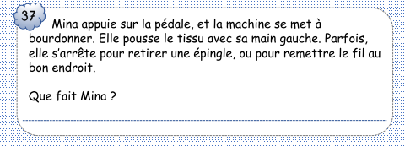
Dans une voiture
Elle coud

Slide 43
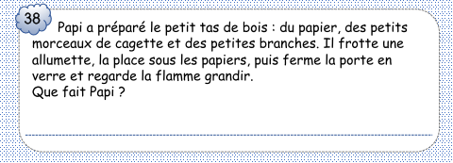
Dans une voiture
Il allume un feu

Slide 44
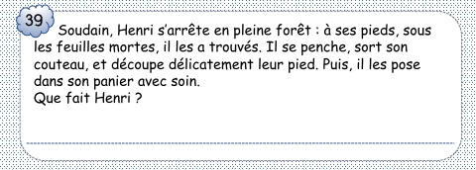
Dans une voiture
Il ramasse des champignons

Slide 45
Dans une voiture
FIN

Slide 46
Où?

Slide 47
Sur le toit

Slide 48
Dans la cour de l’école

Slide 49
Dans la salle de bain

Slide 50
Dans le train

Slide 51
Quand?

Slide 52
Dans une voiture
Ce sera noël

Slide 53
Dans une voiture
En hiver

Slide 54
En fin d’après-midi ou en début de soirée

Slide 55
dimanche

Slide 56
Qui?

Slide 57
Dans une voiture
Médecin (ou docteur)

Slide 58
Dans une voiture
La maîtresse

Slide 59
Dans une voiture
Mon grand-père

Slide 60
Dans une voiture
Quoi?

Slide 61
Dans une voiture
Une balle

Slide 62
Dans une voiture
Un parapluie

Slide 63
Dans une voiture
Un téléphone portable

Slide 64
Dans une voiture
Que fait…?

Slide 65
Dans une voiture
Elle coud

Slide 66
Dans une voiture
Il allume un feu

Slide 67
Dans une voiture
Il ramasse des champignons

Slide 68
Dans une voiture
FIN

Slide 69
Où?

Slide 70
Dans une voiture

Slide 71
À la plage

Slide 72
Dans la cuisine

Slide 73
Dans un arbre

Slide 74
Quand?

Slide 75
Le soir

Slide 76
En automne

Slide 77
Le jour de la rentrée des classes

Slide 78
En été

Slide 79
Qui?

Slide 80
Dans une voiture
D’un éléphant

Slide 81
Dans une voiture
Le pompier

Slide 82
Dans une voiture
Une sorcière

Slide 83
Dans une voiture
Lucie

Slide 84
Dans une voiture
Quoi?

Slide 85
Dans une voiture
La casserole

Slide 86
Dans une voiture
Ses lunettes

Slide 87
Dans une voiture
Le piano

Slide 88
Dans une voiture
Un arrosoir

Slide 89
Dans une voiture
Que fait…?

Slide 90
Dans une voiture
Elle fait ses courses

Slide 91
Dans une voiture
Il fait ses devoirs

Slide 92
Dans une voiture
Elle va prendre le bus

Slide 93
Dans une voiture
Une balle

Slide 94
Dans une voiture
FIN

Slide 95
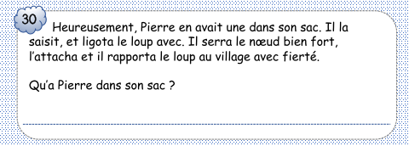
Dans une voiture
Une corde

Slide 96
Dans une voiture

Slide 97
Dans un arbre

Slide 98
Dans une voiture
Elle va prendre le bus

Slide 99
À la plage

Slide 100
Dans le train

Slide 101
En automne

Slide 102
Dans une voiture
Elle fait ses courses

Slide 103
Dans une voiture
Lucie

Slide 104
Dans une voiture
FIN

Slide 105
Dans une voiture
Ce sera noël

Slide 106
Dans une voiture
En hiver

Slide 107
En fin d’après-midi ou en début de soirée

Slide 108
dimanche

Slide 109
Dans une voiture
Il allume un feu

Slide 110
Dans une voiture
Une sorcière

Slide 111
Dans la cour de l’école

Slide 112
Le jour de la rentrée des classes

Slide 113
Sur le toit

Slide 114
Dans une voiture
Un arrosoir

Slide 115
Dans une voiture
Médecin (ou docteur)

Slide 116
Dans une voiture
FIN

Slide 117
Dans une voiture
Il fait ses devoirs

Slide 118
Dans une voiture
La maîtresse

Slide 119
Dans la salle de bain

Slide 120
Dans la cuisine

Slide 121
Dans une voiture
Mon grand-père

Slide 122
Le soir

Slide 123
Dans une voiture
Elle coud

Slide 124
Dans une voiture
Un téléphone portable

Slide 125
Dans une voiture
Le piano

Slide 126
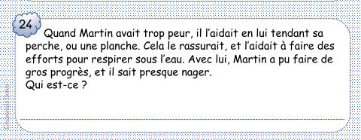
Dans une voiture
Le maître nageur

Slide 127
Dans une voiture
FIN

Slide 128
Dans une voiture
Il ramasse des champignons

Slide 129
Dans une voiture
Ses lunettes

Slide 130
Dans une voiture
Un parapluie

Slide 131
Dans une voiture
La casserole

Slide 132
Dans une voiture
Une corde

Slide 133
Dans une voiture
D’un éléphant

Slide 134
Dans une voiture
Le pompier

Slide 135
Dans une voiture
Le maître nageur

Slide 136
En été

Slide 137
Dans une voiture
FIN

